Slide 1


第十章 含有耦合电感的电路
10-1
互感
10-2
含有耦合电感电路的计算
10-3
耦合电感的功率
10-4
变压器原理
10-5
理想变压器

Slide 2
内容提要
1.互感和互感电压
2.有互感电路的计算
3.变压器和理想变压器原理
返 回

Slide 3
10-1 互感
耦合电感元件属于多端元件，在实际电路中，如收音机、电视机中的中周线圈、振荡线圈，整流电源里使用的变压器等都是耦合电感元件，熟悉这类多端元件的特性，掌握包含这类多端元件的电路问题的分析方法是非常必要的。
返 回
上 页
下 页
Notes:
中周应称中频变压器和中频谐振线圈, 中频变压器在中放电路中起阻抗匹配作用 中频谐振线圈在震荡电路中产生震荡频率
电视机中的中周是LC并联揩振电路,调节磁芯的目的实际就是调节电感量,让LC振荡频率固定,这样就能使中频放大电路工作在最佳状态.

Slide 4
1. 互感
Φ₁₁
Φ ₂₁
N₁
N₂
i₁
+
u₁₁
–
+
u₂₁
–
线圈1中通入电流i₁时，在线圈1中产生磁通，同时，有部分磁通穿过临近线圈2，这部分磁通称为互感磁通。两线圈间有磁的耦合。
定义Ψ ：磁通链 ， Ψ =NΦ
返 回
上 页
下 页

Slide 5
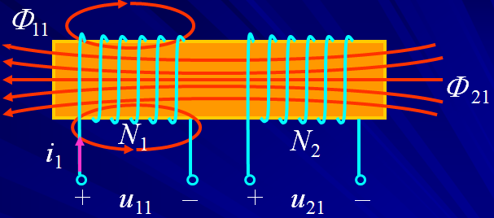

空心线圈，Ψ 与i 成正比。当只有一个线圈时：
Ψ₁ = Ψ₁₁=L₁i₁ L₁ 为自感系数，单位 H(亨)
当两个线圈都有电流时，每一线圈的磁通链为自感磁通链与互感磁通链的代数和：
Ψ₁ = Ψ₁₁± Ψ₁₂= L₁i₁ ± M₁₂ i₂
Ψ₂ = Ψ₂₂± Ψ₂₁= L₂i₂ ± M₂₁ i₁
注意
 M值与线圈的形状、几何位置、空间媒质有关，与线圈中的电流无关，满足M₁₂=M₂₁。
L 总为正值，M 值有正有负。

Slide 6
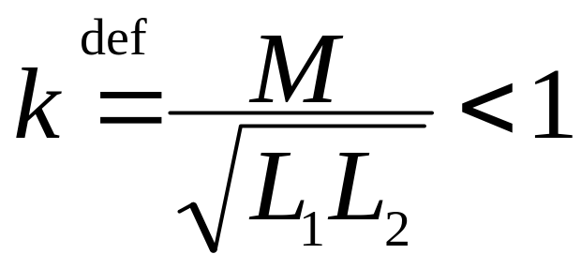
2. 耦合系数
用耦合系数k 表示两个线圈磁耦合的紧密程度。
k=1 称全耦合
满足：
Φ₁₁= Φ_{21 ，}Φ₂₂ =Φ₁₂
耦合系数 k 与线圈的结构、相互几何位置、空间磁介质有关。
注意
返 回
上 页
下 页

Slide 7
3. 耦合电感上的电压、电流关系
当i₁为时变电流时，磁通也将随时间变化，从而在线圈两端产生感应电压。
当i₁、u₁₁、u₂₁方向与Φ 符合右手螺旋法则时，根据电磁感应定律和楞次定律有
自感电压
互感电压

Slide 8
当两个线圈同时通以电流时，每个线圈两端的电压均包含自感电压和互感电压。
在正弦交流电路中，其相量形式的方程为

Slide 9
注意
两线圈的自感磁通链和互感磁通链方向一致，互感电压取正，否则取负。表明互感电压的正、负：
（1）与电流的参考方向有关。
（2）与线圈的相对位置和绕向有关。
返 回
上 页
下 页

Slide 10
4.互感线圈的同名端
对自感电压，当u, i 取关联参考方向，u、i与Φ 符合右手螺旋法则，其表达式为
i₁
u₁₁
上式说明，对于自感电压由于电压、电流为同一线圈上的，只要参考方向确定了，其数学描述便可容易地写出，可不用考虑线圈绕向。
返 回
上 页
下 页

Slide 11
对互感电压，因产生该电压的电流在另一线圈上，因此，要确定其符号，就必须知道两个线圈的绕向。这在电路分析中显得很不方便。为解决这个问题引入同名端的概念。
同名端
当两个电流分别从两个线圈的对应端子同时流入或流出，若所产生的磁通相互加强时，则这两个对应端子称为两互感线圈的同名端。
返 回
上 页
下 页

Slide 12

10-4 变压器原理
变压器由两个具有互感的线圈构成，一个线圈接向电源，另一线圈接向负载，变压器是利用互感来实现从一个电路向另一个电路传输能量或信号的器件。当变压器线圈的心子为非铁磁材料时，称空心变压器。
二次回路
一次回路
jω M
+
R₁
*
*
R₂
jωL₁
jωL₂
Z=R+jX
–
变压器电路模型
返 回
上 页
下 页

Slide 13
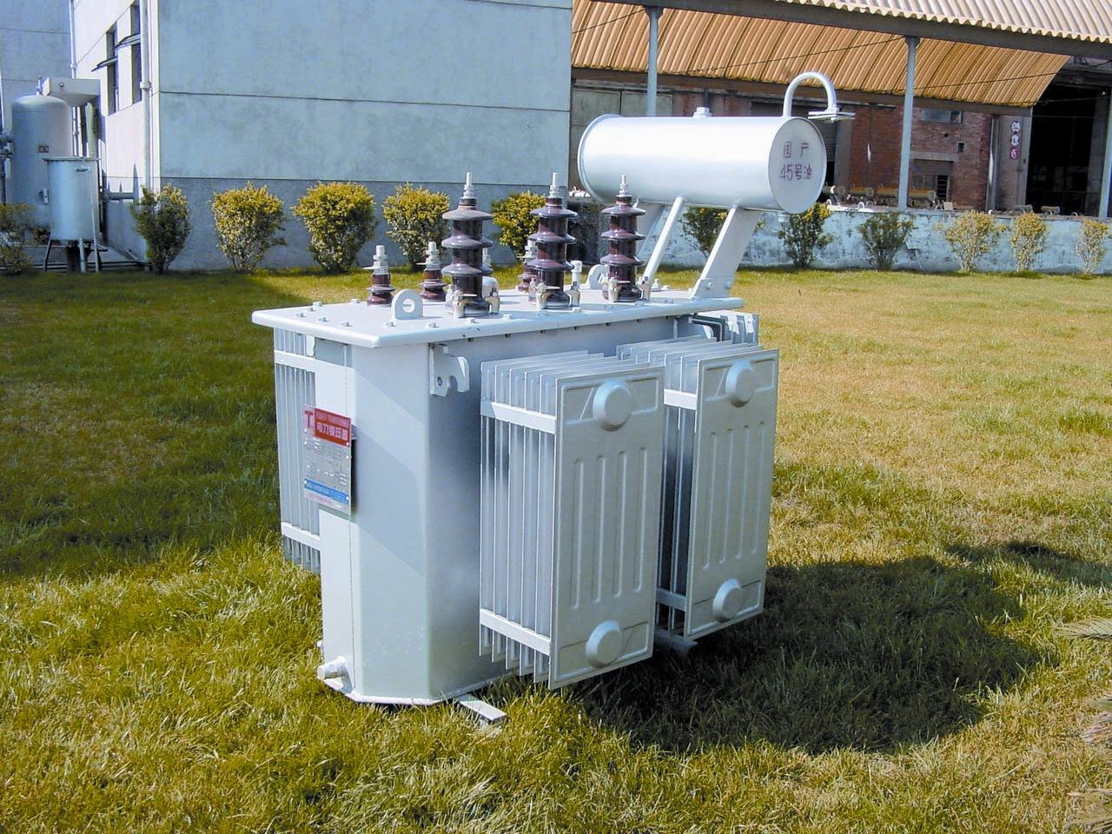
电力变压器
返 回
上 页
下 页

Slide 14
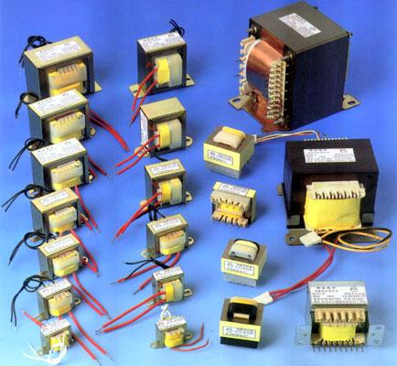
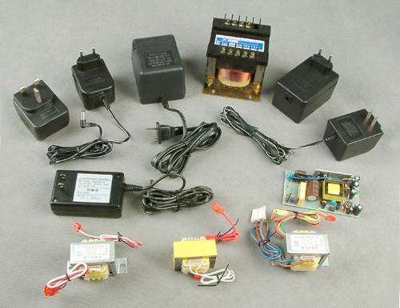
小变压器
返 回
上 页
下 页

Slide 15
10-5 理想变压器
理想变压器是实际变压器的理想化模型，是对互感元件的理想科学抽象，是极限情况下的耦合电感。
1.理想变压器的三个理想化条件
无损耗
R=0
全耦合
参数无限大
以上三个条件在工程实际中不可能满足，但在一些实际工程概算中，在误差允许的范围内，把实际变压器当作理想变压器对待，可使计算过程简化。
注意
返 回
上 页
下 页

Slide 16
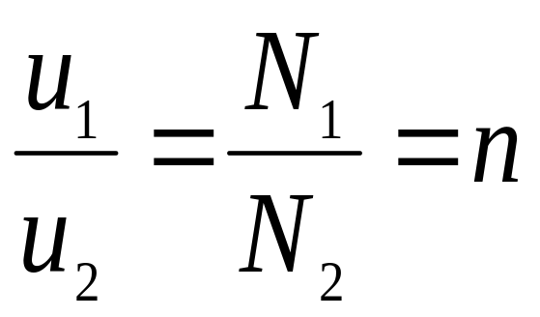
i
Φ
2.理想变压器的主要性能
1
2
变压关系
1'
2'
N₁
N₂
n:1
+
+
u₁
*
*
u₂
_
_
理想变压器模型
返 回
上 页
下 页

Slide 17
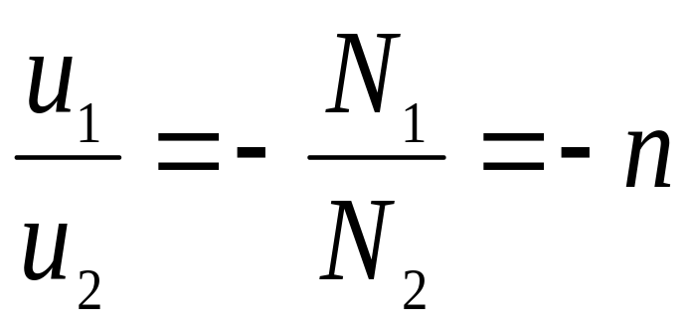
n:1
+
+
u₁
*
*
u₂
_
_
理想变压器模型
注意
若
n:1
+
+
u₁
*
u₂
_
_
*
返 回
上 页
下 页

Slide 18
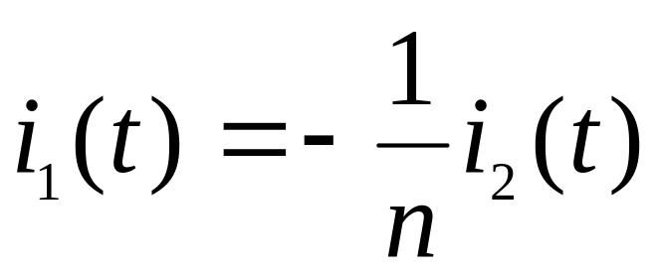
变流关系
i₁
M
i₂
n:1
i₁
i₂
+
+
+
*
*
*
*
+
u₁
u₂
u₁
u₂
_
L₁
L₂
_
_
_
0
理想变压器模型
考虑理想化条件：
返 回
上 页
下 页

Slide 19
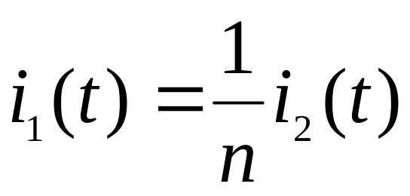
注意
若i₁、i₂一个从同名端流入，一个从同名端流出，则有
i₁
M
i₂
n:1
+
*
*
+
+
+
u₁
*
*
u₂
L₁
L₂
Z
_
_
_
_
变阻抗关系
+
n²Z
–
理想变压器的阻抗变换只改变阻抗的大小，不改变阻抗的性质。
注意
返 回
上 页
下 页

Slide 20
功率性质
n:1
i₁
i₂
+
+
u₁
*
*
u₂
_
_
理想变压器既不储能，也不耗能，在电路中只起传递信号和能量的作用。
表明
理想变压器的特性方程为代数关系，因此它是无记忆的多端元件。
返 回
上 页
下 页

Slide 21
重点
1.明确互感的定义，掌握同名端概念，确定互感电压的方向
2.理想变压器原理，掌握电压、电流和阻抗变换的关系
返 回

